Slide 1
Visual Basic for Application (VBA)
Основы.
Процедуры и функции.

Slide 2
Офисное программирование
Среда разработки Office позволяет пользователям создавать документы без программирования.
Особенность офисного программирования заключается в том, что программист создает документы и работает с ними в программной среде Office с использованием VBA.
При программировании документов Office среда представлена в виде объектов, свойства, методы и события которых доступны на языке программирования VBA.
Целью разработки в офисном программировании является не приложение, понимаемое как программа, а создание системы документов. Программный проект становится частью документа и не может существовать автономно.

Slide 3
Документ
Документ понимается как объект в объектно-ориентированном программировании и представляет собрание данных разного типа и программ, обрабатывающих эти данные.
Под документами Office понимают документы разных типов - рабочие книги Excel, документы Word, базы данных Access и презентации PowerPoint. С любым из этих документов связываются и данные и программы.
Все создаваемые программные компоненты документа объединяются в одно целое, называемое проектом:
проект является частью документа и не существует вне его,
проект хранится вместе с документом, его невозможно отделить от документа,
невозможно создать независимый от документа проект на VBA.

Slide 4
Проектирование документов
Каждый создаваемый документ обладает определенной архитектурой, поскольку строится на основе каркаса документов, заданного совокупностью библиотек Office. Каркас каждого конкретного документа определяется прежде всего тем, в каком приложении создается документ. Частью архитектуры вновь создаваемого документа является создаваемый по умолчанию программный проект, являющийся совокупностью модулей. Модули, составляющие программный проект, могут быть следующих типов:
модули, связанные с объектом приложения, реагирующими на события;
программные модули, создаваемые разработчиком, т.н. стандартные модули;
модули классов, создаваемые разработчиком;
модули макросов, создаваемые с помощью Macrorecorder.

Slide 5
Microsoft Office 2010 – система приложений
Объектная модель всех приложений
Использование шаблонов – файлов, на базе которых можно создать семейство близких документов. Шаблоны задают общие свойства, и требуется лишь сравнительно небольшая настройка для получения конкретного документа.
Использование надстроек —дополнительных программ, расширяющих возможности приложения путем добавления специальных команд и новых функций.
Макрорекодер – транслятор действий пользователя на язык программирования. Результатом действия макрорекодера является создание макроса (процедуры без параметров).
Использование ActiveX (дополнительных элементов управления, расширяющих возможности взаимодействия приложения и пользователя)
Мастера – инструмент пошагового процесса достижения цели.
Использование объектных моделей Office 2010

Slide 6
Особенности проектирования
Хранить свой программный код можно в шаблоне, в документе или в надстройках.
Надстройка - вспомогательный компонент, который можно загрузить вместе с каким-либо приложением для повышения функциональных возможностей приложения.
Приложения Microsoft Office 2007/10 по умолчанию не позволяют запускать макросы.
Поэтому перед тем, как приступать к созданию макросов, необходимо открыть окно настройки Параметры Excel (или другого приложения), затем щелкнуть по строке Центр управления безопасностью, затем по кнопке параметры Центра управления безопасностью.
В открывшемся окне Центр управления безопасностью необходимо перейти на строку Макросы и установить переключатель в положение Включить все макросы.
Рекомендуется также установить флажок Доверять доступ к объектной модели приложений VBA. Затем нужно закрыть и открыть приложение.

Slide 7
VBA
Visual Basic for Application (VBA) — это инструмент разработки приложений.
VBA является современным языком визуального и объектно-ориентированного программирования, который позволяет создавать собственные объекты и работать с огромным числом объектов, содержащихся в библиотеках.
VBA встроен в приложения MS Office и расширяет их функциональные возможности.
VBA — не просто стандартный язык приложений Office, кроме расширения возможностей приложений. VBA позволяет работать с данными, вывести или изменить их из других использующих VBA прикладных программ, можно открыть базу данных Access, прочитать информацию из таблицы и связать ее с рабочим листом Excel, создать отчет и вывести его в документ Word и т.д.

Slide 8
Возможности VBA
С помощью VBA можно:
Создать собственное диалоговое окно, придать ему требуемый внешний вид.
Создать макросы, расширяющие функциональные возможности приложения, в которое встроен VBA.
Изменить меню приложения Office.
Управлять другими приложениями Оffice или принадлежащими им данными.
Объединить данные из нескольких приложений Оffice в одном документе.
Автоматически создавать или изменить страницы Web, совместно используя Office и VBA.

Slide 9
Использование редактора VBA
Связь проекта и документа
Проектом в Office 2010 называется набор программных модулей, связанных с основным документом приложения. Программный проект – часть документа, которая хранится вместе с документом и не может быть отделена от него.
Каждому документу (или шаблону) соответствует свой проект. Каждый проект связан со своим документом (шаблоном).

Slide 10
Использование редактора VBA
В Microsoft Excel программный код может храниться в:
Рабочих книгах (workbooks) - в текущей или личной книге макросов.
Код сохраняется с рабочей книгой и становится доступным, когда пользователь открывает ее.
По умолчанию Excel помещает макрос в модуль активной рабочей книги. При желании можно записать его либо в новой рабочей книге (откроется пустая новая книга) либо в личной книге макросов. Это рабочая книга называется Personal.xlsb и хранится в папке XLStart. Загрузка книги происходит после запуска Excel и, соответственно, код доступен всегда при работе с Microsoft Excel. Данная книга скрыта, поэтому при обычной работе не видна. Файл Personal.xlsb не существует до тех пор, пока не будет записан в нее первый макрос.
Шаблонах (templates)
Код может сохраняться в шаблоне Microsoft Excel. Сохраняя рабочую книгу как шаблон, затем можно создавать новые рабочие книги на базе этого шаблона. Когда создается книга на базе шаблона, Microsoft Excel копирует шаблон в рабочую книгу. Код, который находится в шаблоне, также копируется.
В отличие от документа Word, который связан со своим шаблоном, Microsoft Excel не связан с шаблоном, т.е. любые изменения, сделанные в шаблоне, не отразятся на рабочих книгах, ранее созданных на этом шаблоне.
Надстройках (add-ins)
Сохраняя рабочую книгу как надстройку, она сохраняется с расширением .xlam. Затем для расширения возможностей Microsoft Excel, можно подгружать созданные надстройки.

Slide 11
Использование редактора VBA
В Microsoft Word программный код может находиться в:
Документах (documents)
Код сохраняется с документом и становится доступным, когда пользователь открывает его.
Шаблонах (templates)
Код может сохраняться в шаблоне Microsoft Word. Сохраняя документ как шаблон, затем можно создавать новые документы на базе этого шаблона.
Документ Word связан со своим шаблоном, поэтому каждый раз, когда открывается документ, созданный на базе шаблона, Microsoft Word загружает связанный шаблон. Если изменяется код в шаблоне документа, измененный код доступен всем документам, созданным на базе этого шаблона.
Normal.dotm
Normal.dotm – стандартный шаблон, используемый всеми документами Microsoft Word. Этот шаблон запускается всегда при старте Microsoft Word. Если необходимо, чтобы код был доступен во всех документах Microsoft Word, сохраняйте его в шаблон Normal. dotm.

Slide 12
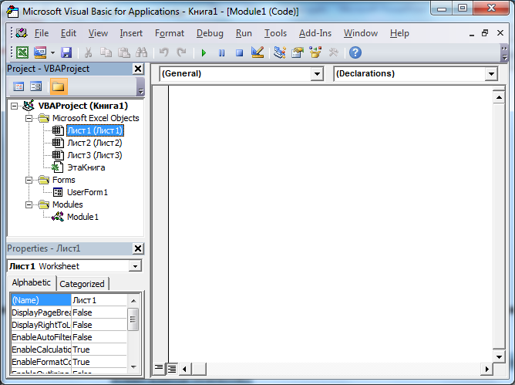
Особенности редактора VBA
Редактор Visual Basic (Visual Basic Editor) – среда разработки проекта.
Здесь можно создавать, редактировать, запускать свой код, написанный для документов Office 2010. Такую среду разработки имеют основные приложения Office 2010 - Microsoft Excel, PowerPoint, Microsoft Word и Microsoft Access.
Каждому объекту в проекте соответствует свое окно кода, такими объектами могут быть:
сама рабочая книга (ЭтаКнига);
рабочий лист (например, Лист1);
модуль VBA (Module1);
модуль класса (специальный тип модуля, позволяющий создавать новые классы объектов);
форма (UserForm1).

Slide 13
Особенности редактора VBA
Открыть редактор можно различными способами (во всех приложениях Office это делается одинаково):
на специальной вкладке Разработчик в группе Код выбрать Visual Basic;
вкладка Разработчик содержит инструменты разработки для работы с VBA, элементы управления, которые можно добавлять в документ и т.д. По умолчанию эта вкладка скрыта, открывается через Параметры.
нажать клавиши <Alt> + <F11>;
вызвать редактор при возникновении ошибки в макросе;
открыть готовый макрос для редактирования в диалоговом окне Макрос.

Slide 14
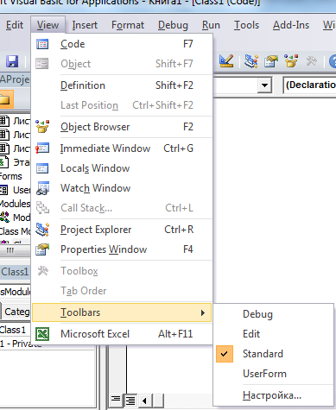
Особенности редактора VBA
В редакторе Visual Basic предусмотрены следующие рабочие окна:
Project Explorer— окно проводника проекта. По умолчанию оно открыто и находится в левой части окна редактора Visual Basic. В нем можно просмотреть компоненты проекта и выполнить множество операций. Каждая рабочая книга и открытые в данный момент надстройки рассматриваются как проекты. Проект можно считать коллекцией объектов, организованных в виде иерархической структуры.
UserForm— окно формы. Появляется тогда, когда редактируется пользовательская форма при помощи дизайнера форм;
Toolbox — панель инструментов управления. Из нее можно добавить элементы управления в форму или в сам документ;
Properties — одно из самых важных окон. Через него можно просмотреть свойства элемента управления или компонента проекта и изменить их;
Code— окно программного кода. В этом окне выполняется основная работа по написанию кода макроса. При открытии программного модуля открывается автоматически;
Object Browser— обозреватель объектов. Необходим для получения информации о классах, доступных программе;
Watch— окно контролируемых выражений. Используется во время отладки для отслеживания значений выбранных переменных программы и выражений;
Locals — окно локальных переменных. Нужно для отслеживания во время отладки значений переменных текущей процедуры;
Immediate— окно для немедленного выполнения команд в ходе отладки. Оно позволяет выполнить отдельные строки программного кода и немедленно получить результат.

Slide 15
Project Explorer
Application Objects
Объекты приложения (application objects) – секция в окне проекта, содержащая сам документ и объекты его составляющие. Например, в проекте Microsoft Excel – это книга (Microsoft Excel workbook) и листы (worksheets) этой книги, для Word – сам документ Word, для Access – формы и отчеты, содержащие код.
Forms
В Microsoft Excel, Word, и PowerPoint можно создавать формы (диалоговые окна для интерактивной работы с пользователем), содержащие элементы управления и ActiveX элементы.
Modules и Classes
Модули содержат программный код, сопровождающий проект.
Модули класса служат для создания собственных объектов. Модуль класса - контейнер для описания собственного класса.
References
Здесь можно устанавливать ссылки на другие документы, шаблоны и надстройки (того же типа). Например, в Microsoft Word, можно установить ссылку на шаблон.
Для вставки нового компонента в проект, воспользуйтесь пунктом меню Вставка (Insert), а затем выберите необходимый компонент.
Для создания ссылки на другой Office документ
В меню Tools редактора Visual Basic, выбрать References.
В окне References, выбрать Browse.
В выпадающем списке Тип файла, выбрать соответствующий тип файла.
Выбрать файл, а затем нажать Открыть.
Notes:
Основные секции окна проекта:
• Объекты приложения (Microsoft Word Objects, Microsoft Excel Objects)
• Формы (Forms),
• Модули (Modules),
• Модули класса (Class Modules),
• Ссылки (References) – взаимные связи проектов отдельных документов.

Slide 16
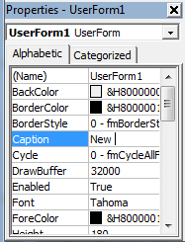
Project Properties (свойства)
Свойства - характеристики объекта, определяющие его внешний вид или поведение. Например, цвет или заголовок объекта.
Свойства можно изменять во время проектирования (design time) и во время выполнения (run time).
Свойства объекта во время проектирования устанавливаются в окне свойств.
Свойства объекта во время выполнения (run time) устанавливаются в программе следующим образом:
Объект.Свойство = Значение
Пример:
UserForm1.Caption = "My New Caption"

Slide 17
Окно модуля (программы)
Окно модуля служит для просмотра, написания и редактирования программного кода на Visual Basic for Applications.
Для открытия Окна модуля, надо в Окне проекта выбрать объект и затем выполнить одно из следующих действий:
из контекстного меню объекта выбрать соответствующий пункт View code;
нажать функциональную кнопку F7;
выбрать пункт меню View (Вид), команда Code (Программа);
выполнить двойной щелчок мышью на объекте.

Slide 18
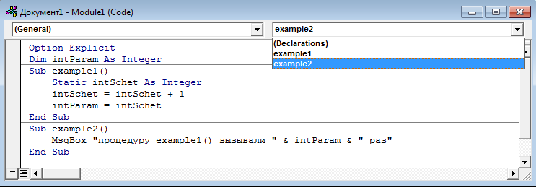
Окно модуля (программы)
Список процедур
Список объектов
Раздел объявлений
Раздел методов
В верхней части окна модуля находятся два раскрывающихся списка.
левый - Объект (Object) показывает все объекты выбранного модуля.
правый - Процедура (Procedure) - список всех возможных событий выбранного объекта.
Каждый модуль вне зависимости от его типа (модуль, модуль класса, модуль формы) имеет всего два раздела:
Раздел объявлений переменных уровня модуля (General Declarations section). Он идет первым и автоматически отделяется чертой от раздела процедур (методов). Область действия этих переменных распространяется на модуль, но может быть и расширена.
Раздел процедур (методов) модуля.
Notes:
При выборе события в правом списке (в первый раз), в окне кода автоматически появляется заготовка обработчика этого события.
Для стандартных модулей правый список содержит имена всех процедур (методов) стандартного модуля и имя раздела объявлений.
Выбор имени из списка позволяет немедленно перейти в соответствующее место окна кода.

Slide 19
Основы синтаксиса
Синтаксис VBA почти полностью совпадает с синтаксисом Visual Basic. Основные синтаксические принципы этого языка следующие:
VBA нечувствителен к регистру;
чтобы закомментировать код до конца строки, используется одинарная кавычка (') или команда REM;
символьные значения должны заключаться в двойные кавычки (");
максимальная длина любого имени в VBA (переменные, константы, процедуры)—255 символов;
начало нового оператора —перевод на новую строку (точка с запятой, как в C, Java, JavaScript, для этого не используется);
ограничений на максимальную длину строки нет (хотя в редакторе в строке помещается только 308 символов). Несколько операторов в одной строке разделяются двоеточиями:
MsgBox "Проверка 1" : MsgBox "Проверка 2"
для удобства чтения можно объединить несколько физических строк в одну логическую при помощи пробела и знака подчеркивания после него:
MsgBox "Сообщение пользователю" _
& vUserName

Slide 20
Переменные
Переменная - именованная область памяти, где могут храниться различные данные, которые можно изменять во время выполнения программы.
Переменная имеет следующие характеристики:
имя переменной. Используя имя, можно обращаться к переменной в программе.
тип данных, которые могут храниться в переменной. Тип определяет характер данных, которые мы можем хранить в переменной. Например, это могут быть числовые данные (возраст пользователя) и строковые данные (имя пользователя).
Имена переменных должны:
начинаться с буквы.
состоять из букв, цифр и символа подчеркивания "_".
быть уникальны в пределах области видимости.
не должно совпадать с ключевыми словами Visual Basic.
быть не длиннее 255 символов.

Slide 21
Типы данных
Тип данных | Размер | Диапазон значений | Префикс
Byte (байт) | 1 байт | От 0 до 255. | byt
Boolean (логический) | 2 байт | True или False. | bln
Integer (целое) | 2 байт | От -32 768 до 32 767. | int
Long (длинное целое) | 4 байт | От -2 147 483 648 до 2 147 483 647. | lng
Single (с плав.точкой обычной точности) | 4 байт | От -3,4E38 до -1,4E-45 для отриц.знач.; от 1,4E-45 до 3,4E38 для пол.знач. | sng
Double (с плав.точкой двойной точности) | 8 байт | От -1,7E308 до -4,9E-324 для отриц.знач.; от 4,9E-324 до 1,7E308 для пол.знач. | dbl
Currency (денежный) | 8 байт | С фиксир.точкой От -922 337 203 685 477,5808 до 922 337 203 685 477,5807. | cur
Date (даты и время) | 8 байт | От 1 января 100 г. до 31 декабря 9999 г. | dtm
Object (объект) | 4 байт | Ссылка на объект (указатель) | obj
String (строка перем.длины) | 10 байт + дл. строки | От 0 до приблизительно 2 миллиардов. | str
String (строка пост.длины) | Длина строки | От 1 до приблизительно 65 400. | str
Variant | не менее 16 байт | Любой из перечисл.выше объектов, Null,Error,Empty,Nothing | var
Notes:
Variant — наиболее удобный тип данных. Применяется по умолчанию. Переменные типа Variant содержат данные любого типа, исключая строки фиксированной длины и типы, определяемые пользователем. Имеется возможность преобразовывать один тип данных в другой и объединять данные различных типов.

Slide 22
Объявление переменных
В VBA не требуется описывать большинство переменных перед их употреблением. Переменные называются неявно описанными, если они сразу используются в программе, а не объявляются. Им присваивается тип Variant.
Однако, рекомендуется всегда явно объявлять переменные. Для этого в меню Tools на вкладке Editor надо установить флажок Require Variable Declaration. В этом случае во всех модулях проекта автоматически будет помещен оператор Option Explicit.

Slide 23
Объявление переменных
Для явного описания переменных используется оператор:
{Dim|Public|Private|Static} имяПеременной1 [As тип], имяПеременной2 [As тип], имяПеременной3
Особенностью описания в VBA является то, что каждое объявление связывает имя переменной с ее типом, заданным конструкцией As. Переменным без As присваивается тип Variant. Имена переменных можно задавать русскими буквами.
Нельзя повторно объявить переменную или переопределить ее тип.
При неявном объявлении можно также задавать тип пе-ременной, добавляя специальный символ, называемый символом определения типа (type-definition character), в конец имени переменной.
Эта возможность сохранена для совместимости с устаревшими версиями языка Basic.
Символ определения | Тип | Символ определения | Тип
! | Single | & | Long
@ | Currency | % | Integer
# | Double | $ | String

Slide 24
Объявление переменных Примеры
Dim x As Integer, у As Integer
Dim StartTime As Date, EndTime As Date
Dim bank@
Static Counter As Integer
Public CurrentRate as Long ‘ Чтобы сделать переменную доступной во всех процедурах всех модулей VBA в проекте, необ­ходимо объявить переменную на уровне модуля с помощью ключевого слова Public перед первой процедурой модуля
Dim x, y
Dim x, y, z as Integer

Slide 25
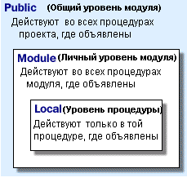
Объявление переменных Область видимости
В VBA предусмотрены следующие ключевые слова для определения области видимости переменных:
Dim — если переменная объявлена как Dim в области объявлений модуля, то она будет доступна во всем модуле, если в процедуре— только на время работы этой процедуры (используется в большинстве случаев).
Dim имяПер1 [As тип] [, имяПер2 [As тип]]
Private — при объявлении переменных в стандартных модулях VBA значит то же, что и Dim. Отличия проявляются только при создании своих классов.
Public — такая переменная будет доступна всем процедурам во всех модулях данного проекта, если ее объявили в области объявлений модуля. Если объявили ее внутри процедуры, она будет вести себя как Dim.
Static — такие переменные можно использовать только внутри процедуры. Эти переменные видны только внутри процедуры, в которой они объявлены, зато они сохраняют свое значение между разными вызовами.
Notes:
У переменных, описанных оператором Static время жизни больше, так как при выходе из процедуры у них не отбирается память, а они становятся только недоступными. Поэтому при повторном входе в процедуру статические переменные восстанавливают значения, которые были у них при последнем выходе. Чтобы статические переменные имели смысл, необходима первоначальная инициализация переменных.

Slide 26
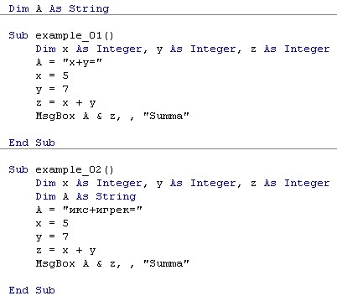
Область действия (видимости) переменных
Область в начале модуля перед любыми объявлениями процедур называют областью объявлений модуля, потому что именно туда следует помещать объявления переменных модульного уровня и другие директивы VBA, влияющие на весь модуль.
В первой строке, приведенного листинга, объявлена переменная А модульного типа. Однако в процедуре example_02 имеется свое объявление переменной А. VBA выбирает наиболее локальную переменную А, объявленную как переменная процедурного уровня.

Slide 27
Константы
Константы описываются с присвоением им значения. При этом используются оператор Const:
[Public|Private] Const имяКонстанты [As тип] = значение
Константы бывают двух видов:
Пользовательские константы;
Const PI = 3.14159 ‘ объявление константы
Const DateBird as Date = #12/31/15#
Area = PI * radius ^ 2 ‘ использование константы
Внутрение (предопределенные) константы.
Внутренние константы, определяемые VBA, все начинаются с букв vb для указания того, что они определяются языком Visual Basic for Applications.
Например, константы, vbOKCancel (константа отображает кнопки OK и Cancel для функции MsgBox), vbLf (символ смещения на одну строку) определяются VBA.
Внутренние константы Excel начинаются с букв xl, чтобы было понятно, что они определяются Excel.
Notes:
Все константы даты между знаками #.
Описание стандартных констант можно найти в разделах справочной информации по отдельным оператором и функциям VBA.

Slide 28
Процедуры и функции
В VBA можно выполнить только тот программный код, который содержится в какой-либо процедуре (обычной в стандартном модуле, событийной для элемента управления на форме и т. п.).
В VBA предусмотрены следующие типы процедур:
процедура типа Sub (подпрограмма)— универсальная процедура для выполнения каких-либо действий:
Макрос в VBA— это процедура типа Sub, не имеющая параметров. Только макросы можно вызывать по имени из редактора VBA или из приложения Office. Все другие процедуры нужно вызывать либо из других процедур, либо специальными способами;
процедура типа Function (функция) — набор команд, которые должны быть выполнены. Принципиальное отличие: функция возвращает вызвавшей ее программе (или процедуре) какое-то значение, которое будет там использовано.

Slide 29
Синтаксис процедур и функций
Синтаксис инструкции Sub | Синтаксис инструкции Function
[Private | Public] [Static] Sub имя [(списАргумент)}] [инструкции] [Exit Sub] [инструкции] End Sub | [Private | Public] [Static] Function имя [(списАргумент)] [As тип] [инструкции] [имя = выражение] [Exit Function] [инструкции] [имя = выражение] End Function

Slide 30
Синтаксис процедур и функций
Элемент | Описание
Public | Указывает, что процедура Sub (Function) доступна для всех других процедур во всех модулях. При использовании в личном модуле (модуле, который содержит инструкцию Option Private) такая процедура является недоступной вне проекта.
Private | Указывает, что процедура Sub (Function) доступна для других процедур только того модуля, в котором она описана.
Static | Указывает, что локальные переменные процедуры Sub (Function) сохраняются в промежутках времени между вызовами этой процедуры.
имя | Имя процедуры Sub (Function), удовлетворяющее стандартным правилам именования переменных.
списАргумент | Список переменных, представляющий аргументы, которые передаются в процедуру Sub (Function) при ее вызове. Имена переменных разделяются запятой.
инструкции | Любая группа инструкций, выполняемых в процедуре Sub (Function).
тип | Тип данных значения, возвращаемого процедурой Function, поддерживаются все типы (за исключением строк фиксированной длины).
выражение | Возвращаемое значение процедуры Function.

Slide 31
Синтаксис процедур и функций
Параметр СписАргумент имеет следующий синтаксис и элементы:
[Optional] [ByVal | ByRef] [ParamArray] имяПер [( )] [As тип] [= поУмолч]
Элемент | Описание
Optional | Указывает, что аргумент не является обязательным. При использовании этого элемента все последующие аргументы, которые содержит списАргумент, также должны быть описаны с помощью ключевого слова Optional. Не допускается использование ключевого слова Optional для любого из аргументов, если используется ключевое слово ParamArray.
ByVal | Указывает, что этот аргумент передается по значению.
ByRef | Указывает, что этот аргумент передается по ссылке (по умолчанию).
ParamArray | Используется только в качестве последнего элемента в списке списАргумент, позволяет задавать произвольное количество аргументов. Оно не может быть использовано со словами ByVal, ByRef или Optional.
ИмяПер | Имя переменной, удовлетворяющее правилам именования переменных.
тип | Тип данных аргумента, переданного в процедуру; поддерживаются все типы (за исключением строк фиксированной длины).
поУмолч | Любая константа или выражение, дающее константу. Используется только вместе с параметром Optional

Slide 32
Вызов процедур и функций
Вызов обычной процедуры Sub из другой процедуры можно оформить следующими способами:
1. ИмяПроцедуры СписокФактичПараметров
2. Call имяПроцедуры(СписокФактичПараметров)
Если процедура имеет больше одного параметра, то попытка вызвать ее, заключив параметры в круглые скобки и не предварив этот вызов ключевым словом Call, приводит к синтаксической ошибке.

Slide 33
Пример
Private Sub RecArea (ByVal A As Long, ByVal B As Long, ByRef площадь As Long)
площадь = A * B
End Sub
‘вызов процедуры
Sub TestSub()
Dim высота As Long
Dim длина As Long
высота = 5
длина = 3
RecArea высота, длина, площадь
End Sub
Notes:
Процедура RecArea вычисляет площадь прямоугольника. Используемые в ней переменные А и В являются формальными параметрами процедуры типа Long (фактические параметры передаются по значению). Переменная площадь имеет тип long (фактический параметр передается по ссылке). В результате вызова этой процедуры переменной площадь в процедуре TestSub присваивается значение равное 15.

Slide 34
Пример
Private Function RecArea(ByVal A As Long, B As Long) As Long
RecArea = A * B
End Function
Sub TestSub()
Dim высота As Long
Dim длина As Long
Dim площадь As Long
высота = 5
длина = 3
площадь = RecArea(высота,длина)
End Sub
Notes:
Функция RecArea также вычисляет площадь прямоугольника. Переменные А и В являются формальными параметрами функции. Роль фактических параметров, передаваемых функции в процедуре, выполняют переменные высота и длина, поскольку используется ключевое слово ByVal. В результате переменной площадь присваивается значение 15.

Slide 35
Ввод/вывод данных пользователя
Функция MsgBox отображает окно с сообщением. Синтаксис :
MsgBox (Prompt [, Buttons] [, Title] [, HelpFile, Context])
Prompt представляет любое строковое значение (литерал, константу или переменную). MsgBox отображает эту строку в диалоговом окне; необходимо всегда предоставлять аргумент Prompt, поскольку это – обязательный аргумент (required argument).
Buttons (необязательный аргумент), является численным выражением, определяет отображаемые в диалоговом окне кнопки и сообщений.
Title представляет любое строковое значение (литерал, константу или переменную). MsgBox отображает текст этой строки в строке заголовка диалогового окна. Если опустить аргумент Title, VBA отображает в строке заголовка диалогового окна MsgBox слово "Microsoft Excel".
HelpFile – файл справки, Context – раздел в справочном файле.
Текст сообщения можно заключать в скобки, но скобки необязательны, когда функция MsgBox используется как оператор.

Slide 36
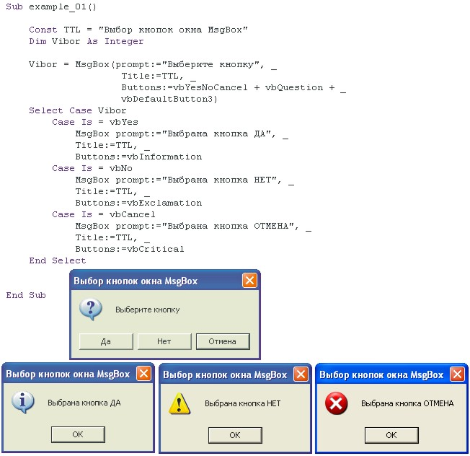
Ввод/вывод данных пользователя

Slide 37
Ввод/вывод данных пользователя
Функция InputBox отображает диалоговое окно содержащее текст, который запрашивает пользователя ввести некоторое значение, и текстовое окно для ввода этого значения. Синтаксис:
stringvar = InputBox (Prompt [, Title] [, Default] [, XPos] [, YPos] [, HelpFile, Context])
stringvar представляет любую переменную, которая может сохранять строку (либо переменную типа String, либо – Variant).
Prompt представляет любое строковое значение (литерал, константу или переменную). InputBox отображает эту строку как запрос в диалоговом окне; необходимо всегда предоставлять аргумент Prompt, поскольку это – обязательный аргумент; все остальные – необязательные.
Title представляет любое строковое значение (литерал, константу или переменную). InputBox отображает текст этой строки в строке заголовка диалогового окна. Если опустить аргумент Title, VBA отображает в строке заголовка диалогового окна InputBox слово "Microsoft Excel".

Slide 38
Ввод/вывод данных пользователя
Default – строковое выражение, отображаемое в поле ввода как используемое по умолчанию, если пользователь не введет другую строку; если это аргумент опущен, поле ввода изображается пустым.
XPos и YPos могут быть любыми численными выражениями. Эти аргументы позволяют указать, где в активном окне появляется окно ввода, и являются координатами верхнего левого угла диалогового окна: XPos – горизонтальное расстояние от левого края окна; YPos – это вертикальное расстояние от верхнего края окна. Оба расстояния измеряются в твипах (twips); один твип равен 1/20 точки (точка – это измерение шрифта печати). Поскольку точка составляет 1/72 часть дюйма, то один твип приблизительно равен 0,0007 дюйма.
HelpFile и Context. Они имеют то же назначение, что и подобные аргументы функции MsgBox.

Slide 39
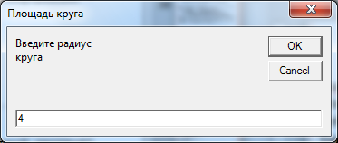
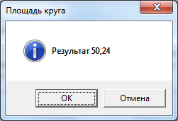
Пример
Const Pi As Single =3.14 ' число π
Dim CircleArea As Single ' площадь круга
Sub Prog4 ()
Const BoxTitle = "Площадь круга"
Dim Radius As Single, Temp As String
Temp = InputBox("Введите радиус " & Chr(13) & "круга", _
BoxTitle)
Radius = CSng(Temp)
CircleArea = Pi * Radius * Radius
MsgBox "Результат " & CircleArea, vbInformation + _
vbOKCancel, BoxTitle
End Sub
Notes:
Результат функции InputBox всегда является строкой (! переменная Temp объявлена как String). Далее значение строки должно быть преобразовано в численное значение перед тем, как можно будет его использовать в математических вычислениях. Для этого используется встроенная функция CSng для преобразования пользовательских данных ввода в число с типом Single.

Slide 40
Управление рабочим листом
В основном, работа, которая выполняется в VBA , связана с управлением ячейками и диапазонами на рабочих листах, что и является основным предназначением электронных таблиц.
Например, чтобы записать в ячейку A1 слово Привет необходимо выполнить код:
Range("A1").Value = "Привет"
Тоже самое можно сделать сразу для нескольких ячеек:
Range("A1:C10").Value = "Привет"
Если необходимо обратиться к именованному диапазону:
Range("Diapazon1").Select
В VBA есть и альтернативный метод записи значений в ячейке - через объект Cells:
Cells(1, 1).Value = "Привет"

Slide 41
Управление рабочим листом
Cинтаксис объекта Range:
Range (Cell1, Cell2)
Cell1 - первая ячейка диапазона. Может быть ссылкой на ячейку или диапазон ячеек, текстовым представлением адреса или имени диапазона/ячейки. Допускается указание несвязанных диапазонов(A1,B10), пересечений(A1 B10).
Cell2 - последняя ячейка диапазона. Необязательна к указанию. Допускается указание ссылки на ячейку, столбец или строку.
Синтаксис объекта Cells:
Cells(Rowindex, Columnindex)
Rowindex - номер строки
Columnindex - номер столбца

Slide 42
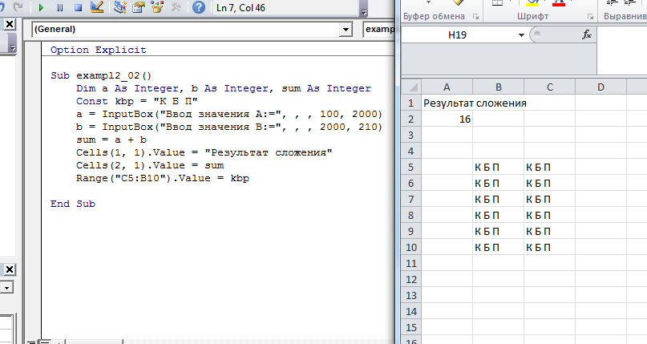
Пример

Slide 43
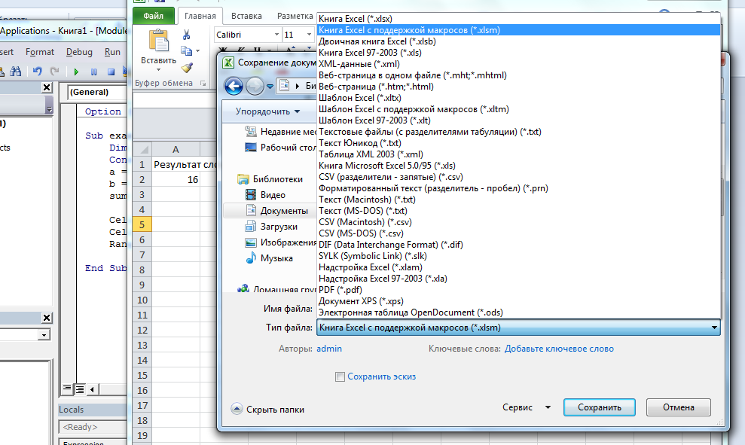
Сохранение проекта

